Slide 1
Разработка открытого урока по математике в 5 классе
Тема урока: « Умножение и деление натуральных чисел»

Slide 2
Цели урока
Обобщение и систематизация знаний, умений и навыков по теме: «Умножение и деление натуральных чисел»; контроль уровня усвоения темы.
Развитие мышления, математической речи, внимания и памяти.

Slide 3
Задача урока
Подготовиться к контрольной работе

Slide 4
Правила игры «Учитель-класс»
1. Правильный ответ ученика - «+1» балл классу.
2. Неправильный ответ ученика – «+1» балл учителю.
3. Подсказка учителя - «-1» балл классу.

Slide 5
Таблица для устного счета
 | А | Б | В | Г | Д | Е | Ж
1 | 3+4 | 3+5 | 3+6 | 3+7 | 3+8 | 3+9 | 3+10
2 | 33:3 | 30:3 | 27:3 | 24:3 | 21:3 | 18:3 | 15:3
3 | 3*4 | 3*5 | 3*6 | 3*7 | 3*8 | 3*9 | 3*10
4 | 3+11 | 3+12 | 3+13 | 3+14 | 3+15 | 3+16 | 3+17
5 | 13-3 | 12-3 | 11-3 | 10-3 | 9-3 | 8-3 | 7-3
6 | 3*11 | 3*12 | 3*13 | 3*14 | 3*15 | 3*16 | 3*17
7 | 60:3 | 63:3 | 66:3 | 69:3 | 90:3 | 93:3 | 96:3
8 | 33*3 | 22*3 | 23*3 | 30*3 | 31*3 | 20*3 | 41*3
9 | 44:4 | 40:4 | 36:4 | 32:4 | 28:4 | 24:4 | 20:4
10 | 20-4 | 19-4 | 18-4 | 17-4 | 16-4 | 15-4 | 14-4
11 | 4*4 | 4*5 | 4*6 | 4*7 | 4*8 | 4*9 | 4*10
12 | 4+12 | 4+13 | 4+14 | 4+15 | 4+16 | 4+17 | 4+18
13 | 16:4 | 12:4 | 20:4 | 48:4 | 52:4 | 56:4 | 60:4
14 | 13-4 | 12-4 | 11-4 | 10-4 | 9-4 | 8-4 | 7-4
15 | 4*11 | 4*12 | 4*13 | 4*14 | 4*15 | 4*16 | 4*17
16 | 4+19 | 4+20 | 4+21 | 4+22 | 4+27 | 4+28 | 4+29
17 | 80:4 | 84:4 | 88:4 | 100:4 | 244:4 | 284:4 | 400:4
18 | 33-4 | 32-4 | 31-4 | 88-4 | 87-4 | 86-4 | 85-4
19 | 4*20 | 4*21 | 4*22 | 4*30 | 4*31 | 4*40 | 4*50
20 | 5+5 | 5+6 | 5+7 | 5+8 | 5+9 | 5+10 | 5+11
21 | 55:5 | 50:5 | 45:5 | 40:5 | 35:5 | 30:5 | 25:5
22 | 20-5 | 19-5 | 18-5 | 17-5 | 16-5 | 15-5 | 14-5
23 | 13-5 | 12-5 | 11-5 | 10-5 | 9-5 | 8-5 | 7-5
24 | 5*12 | 5*13 | 5*14 | 5*15 | 5*16 | 5*17 | 5*18
25 | 6+6 | 6+7 | 6+8 | 6+9 | 6+10 | 6+11 | 6+12
26 | 66:6 | 60:6 | 54:6 | 48:6 | 42:6 | 36:6 | 30:6
27 | 20-6 | 10-6 | 18-6 | 17-6 | 16-6 | 15-6 | 14-6
28 | 6*6 | 6*7 | 6*8 | 6*9 | 6*10 | 6*11 | 6*12
29 | 6+13 | 6+14 | 6+15 | 6+16 | 6+17 | 6+18 | 6+19
30 | 24:6 | 18:6 | 12:6 | 0:6 | 96:6 | 6:6 | 120:6
31 | 13-6 | 12-6 | 11-6 | 10-6 | 9-6 | 8-6 | 7-6
32 | 6*20 | 6*21 | 6*30 | 6*31 | 6*40 | 6*5 | 6*0
33 | 7+8 | 7+9 | 7+10 | 7+12 | 7+13 | 7+14 | 7+15
34 | 20-7 | 19-7 | 18-7 | 17-7 | 16-7 | 15-7 | 14-7
35 | 7*7 | 7*8 | 7*9 | 7*10 | 7*11 | 7*12 | 7*13

Slide 6
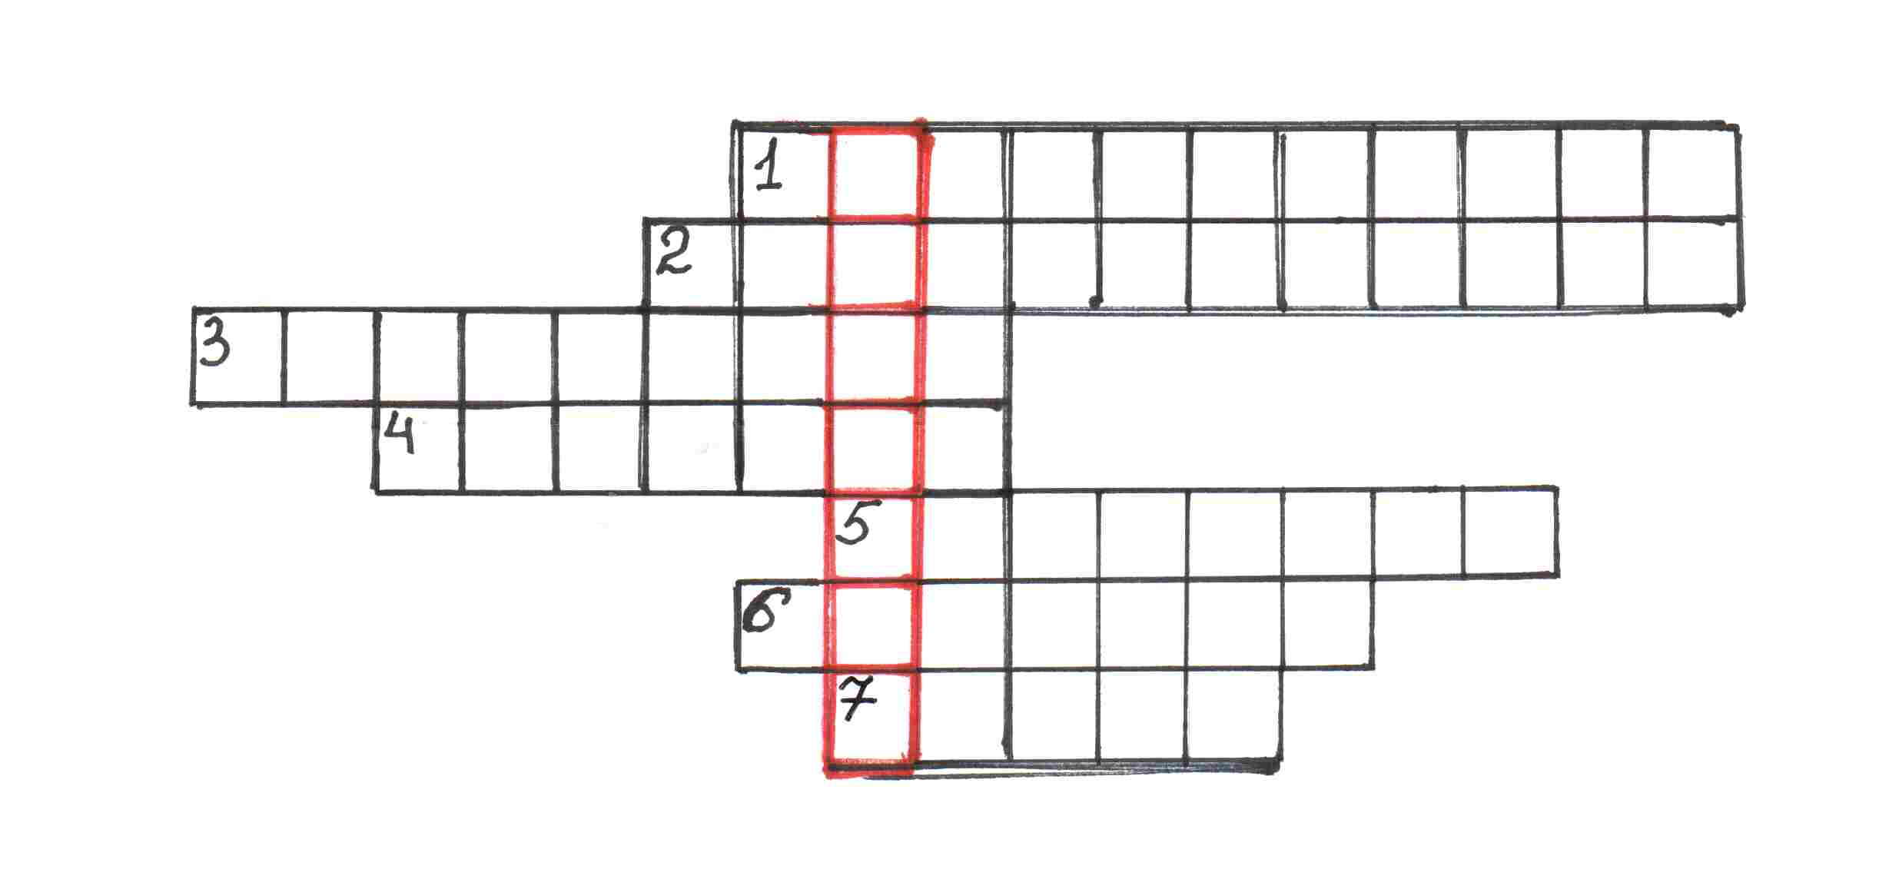
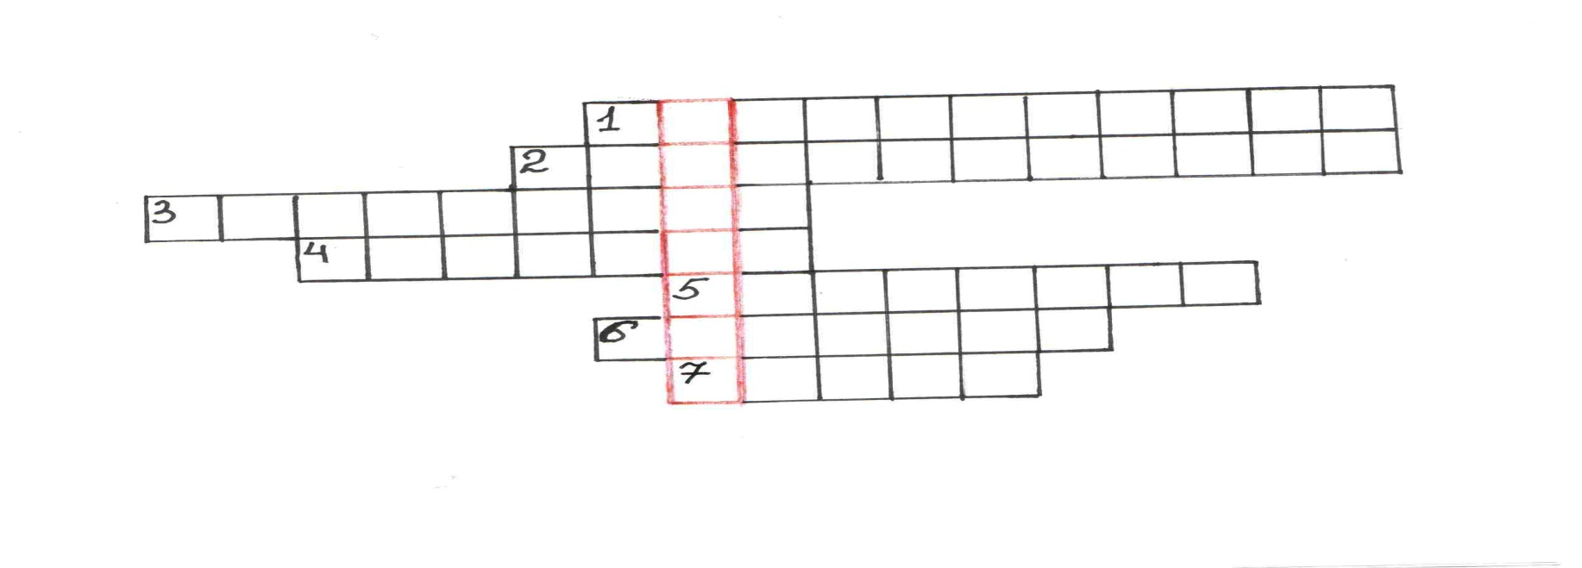
Отгадай кроссворд
Компонент при вычитании.
Результат умножения.
Компонент при умножении.
Результат деления.
Число, на которое делят.
Компонент при делении.
То, что используют при записи числа.

Slide 7
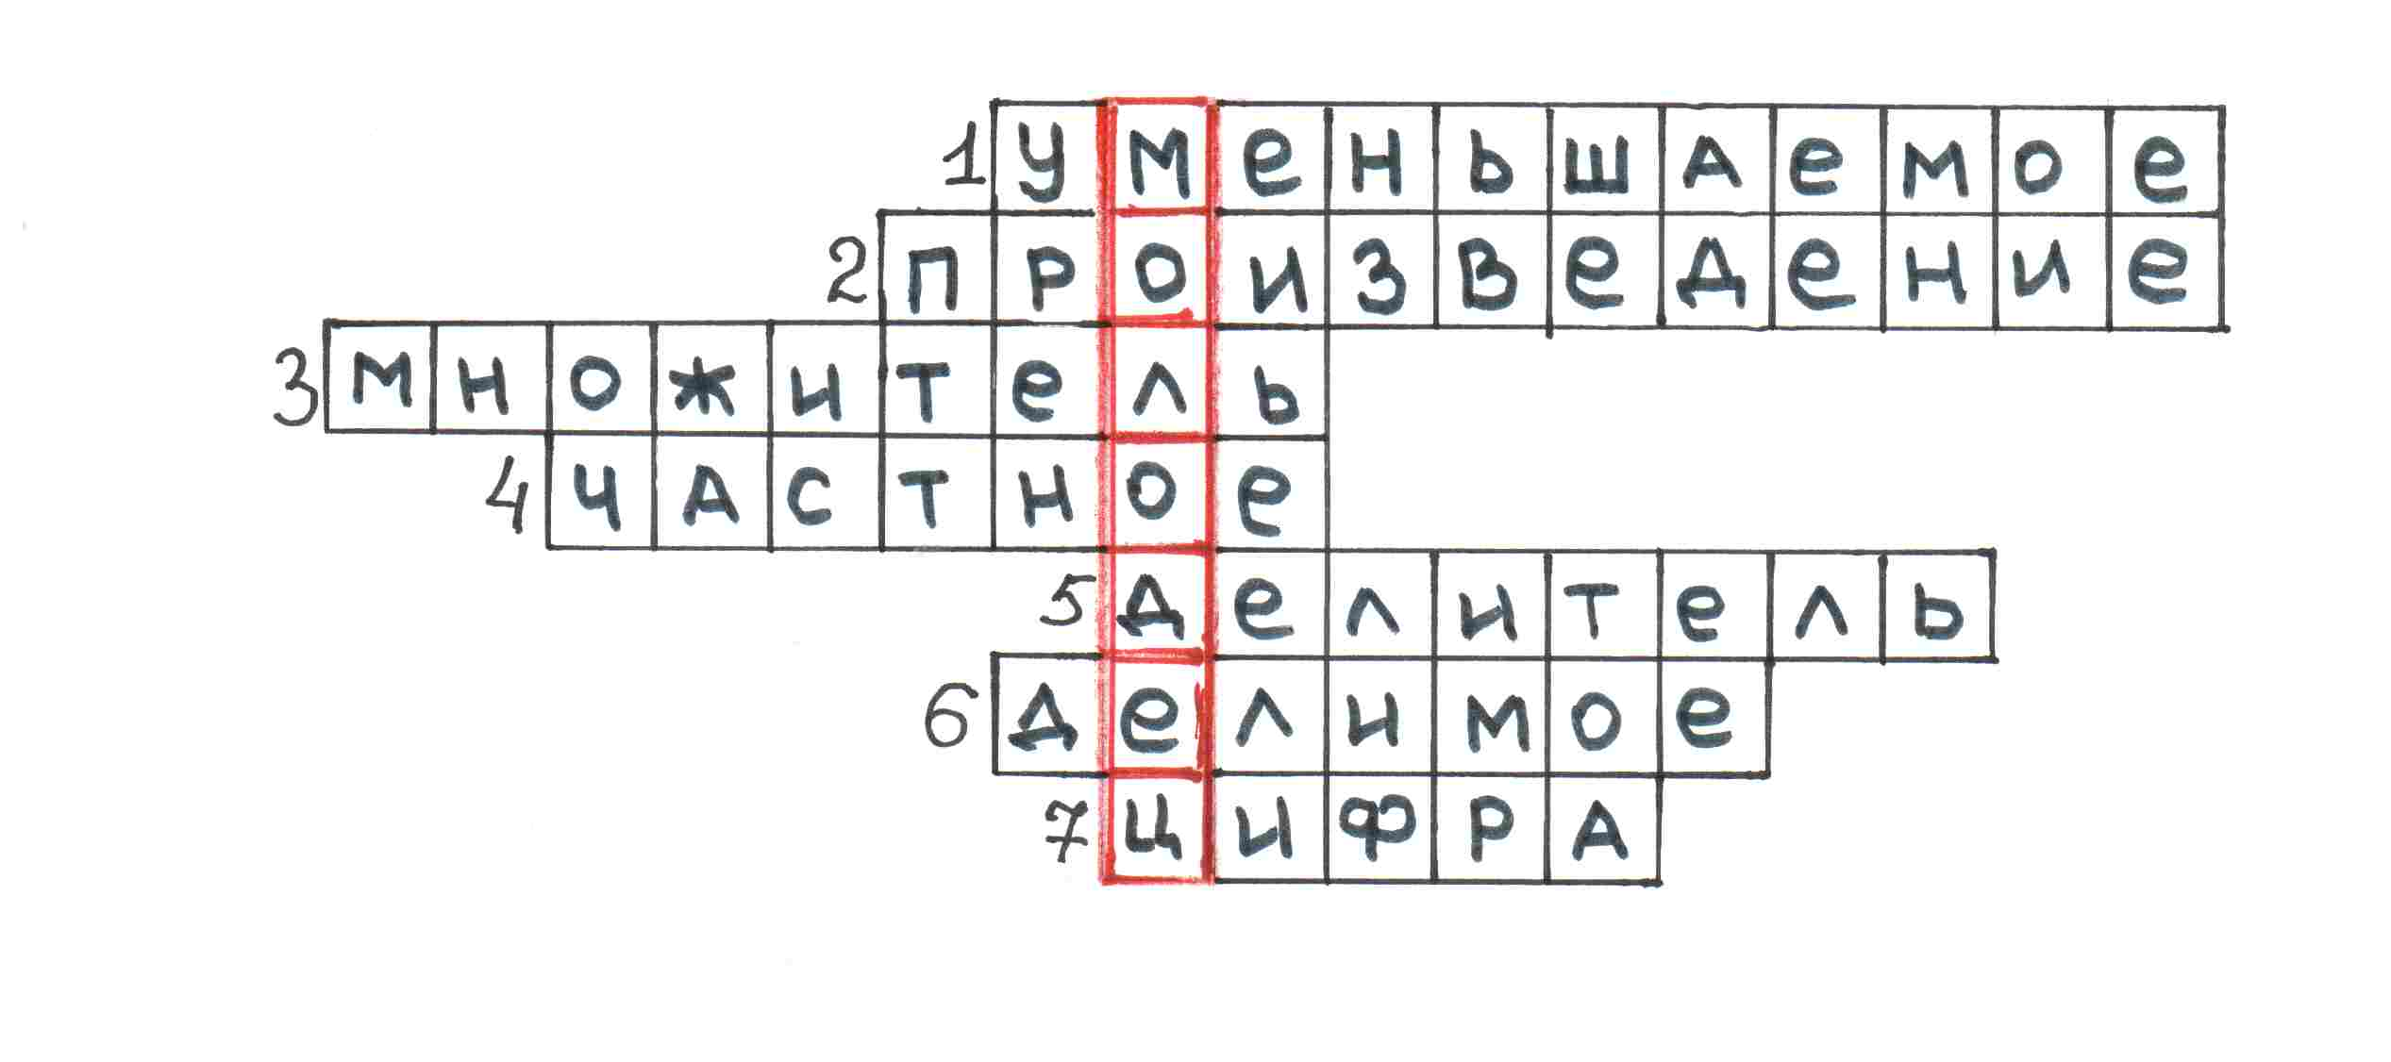
Ответы к кроссворду

Slide 8
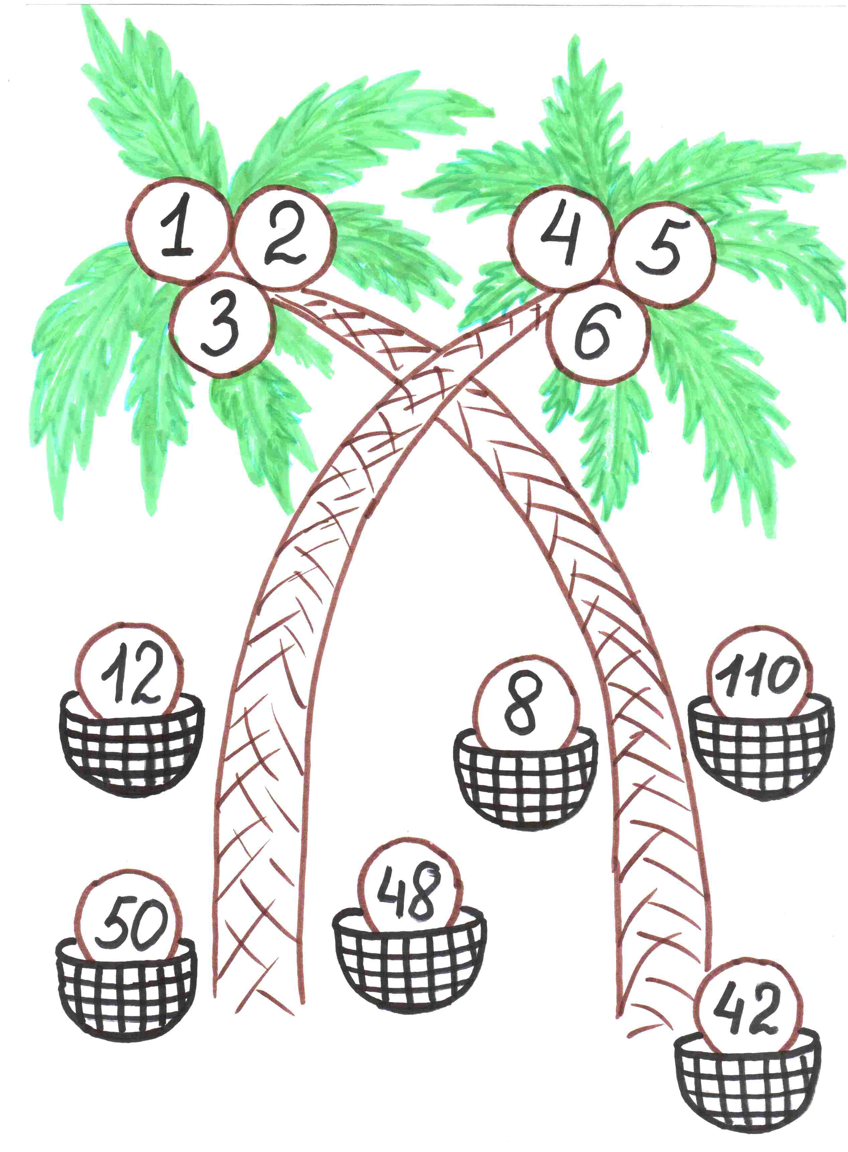
Игра «Собери орехи»
Выбери «орех».
Выполни задание.
Положи «орех» в корзину с твоим ответом.

Slide 9
Тест с выбором ответа
А1. Множителями в произведении 5 * k * (p – a ) являются:
1) р, а; 2) 5, к; 3) 5, к, (р – а).
А2. Значение выражения 3* ( а + 150 ) при а =25 равно:
1)453; 2) 425; 3)525.
А3. Равенство а* ( в * с) = (а * в ) *с является:
1)Переместительным свойством умножения;
2)Сочетательным свойством умножения;
3)Другим свойством умножения.
А4. Произведение 4 * 222 * 5 равно:
1)8885; 2) 4445; 3) 4440.
А5. Результатом деления числа 3570000 на 100 является:
1)35700; 2) 3570; 3) 357000.
А6. Вычисли удобным способом:
1)5 * 483 * 2; 2)4 *333 * 5; 3) 25 * 86 * 4.

Slide 10
Взаимопроверка. Ответы теста.
 | А1 | А2 | А3 | А4 | А5 | А6
1 |  |  |  |  | Х | 4830
2 |  |  | Х |  |  | 6660
3 | х | Х |  | Х |  | 8600

Slide 11
Таблица – ведомость
№ конкурса | Наименование конкурса | Баллы учителя | Баллы класса
1 | « Устный счет»
2 | «Отгадай кроссворд»
3 | «Собери орехи»
4 | Тест
5 | Устная фронтальная работа по учебнику
6 | «Счетчики»
7 | Решение задачи с помощью уравнения
 | ИТОГО

